Slide 1
LAPISAN BUMI

Slide 27
LAPISAN
ATMOSFER
BUMI

Slide 28
EKSOSFER
TERMOSFER
MESOSFER
STRATOSFER
TROFOSFER

Slide 29
0 – 10 Km
TROPOSFER
SISTEM BUMI
UAP AIR
GAS

Slide 30
ANGIN
HUJAN
SISTEM BUMI
AWAN
SALJU

Slide 31
10 – 50 KM
- 50 ºC - 2,5 ºC
SEDIKIT AWAN
STRATOSFER
PENER
BANGAN
O3

Slide 32
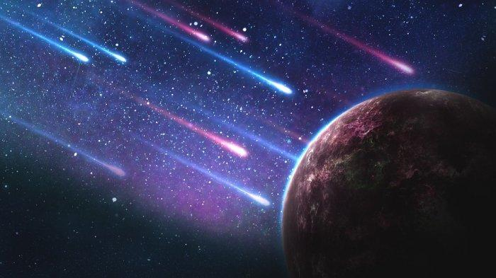
50 – 85 KM
- 75 ºC
MESOSFER
HUJAN METEOR
PELINDUNG BUMI

Slide 33
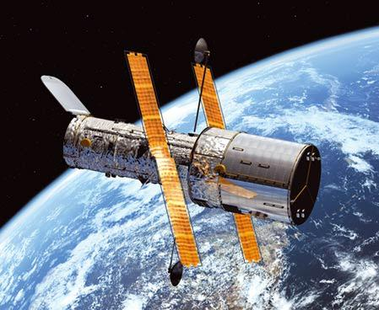
IONOSFER
-87 ºC 726 ºC
85 – 500 KM
TERMOSFER
GELOMBANG RADIO
PELINDUNG UV
ORBIT TELESKOP HUBBLE
ORBIT PESAWAT ULANG-ALIK

Slide 34
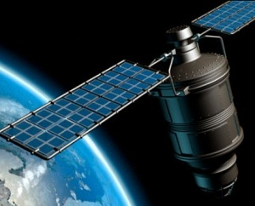
> 500 KM
EKSOSFER
ORBIT SATELIT
27 ºC

